Slide 1
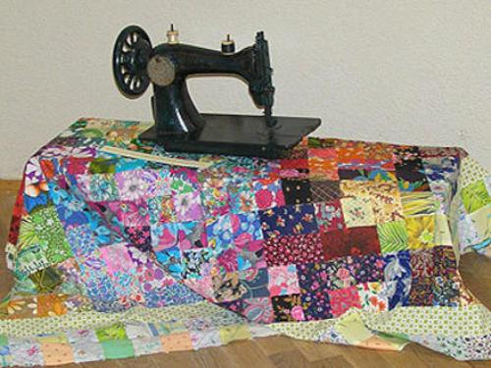
ЛОСКУТНОГО ШИТЬЯ
Изготовление изделий в технике

Slide 2
Самым популярным лоскутным изделием было одеяло.
Лоскутное шитьё возникло тогда, когда появились ткани фабричного производства – во второй половине XVIII века. Зародилось и развивалось оно в крестьянской среде.
В 70-е годы XX века, когда в моду вошёл фольклорный стиль, вновь возник интерес к лоскутному шитью.

Slide 3
Лоскутное одеяло раньше было почти в каждой семье
Лоскутное одеяло шили в приданое невесте.
Существовала традиция шитья детского лоскутного одеяльца.
В Америке до сих пор сохранилась традиция, когда мать шьёт ребёнку лоскутное одеяло на окончание школы – из его детских вещей; ребёнок будет учиться дальше, обычно вдали от дома, и взятое из дома одеяло будет напоминать ему о нём.

Slide 4
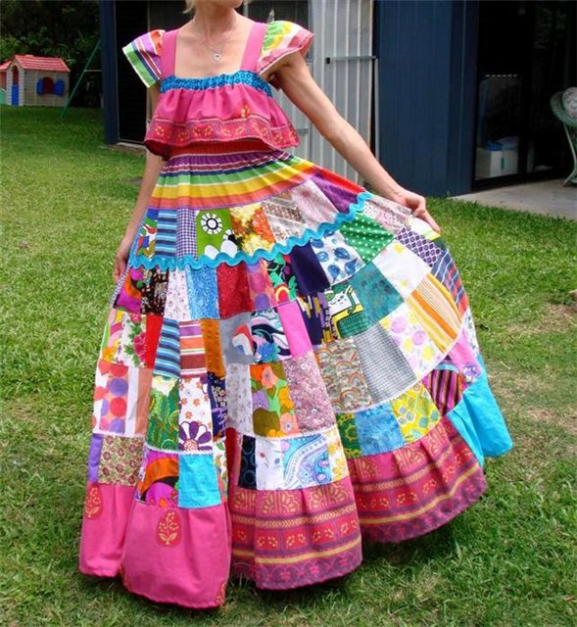
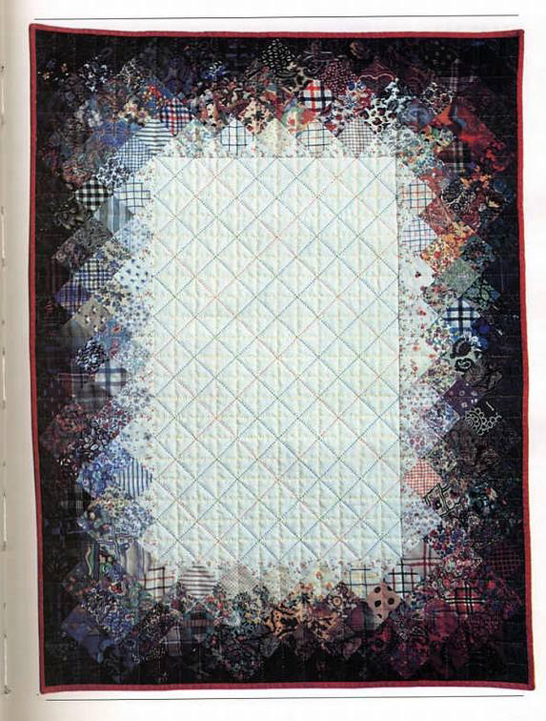
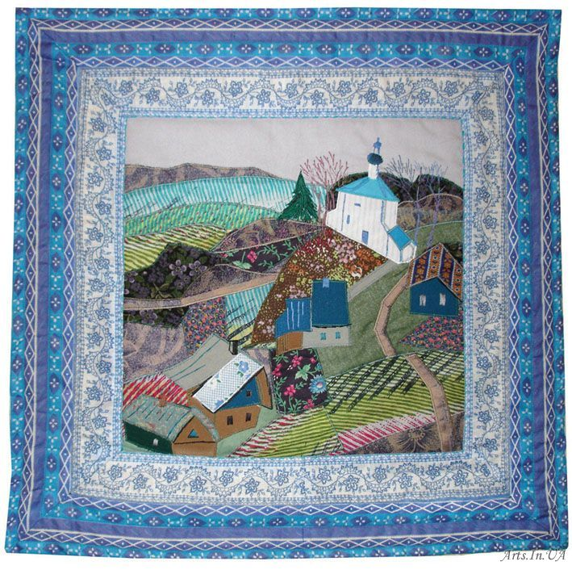
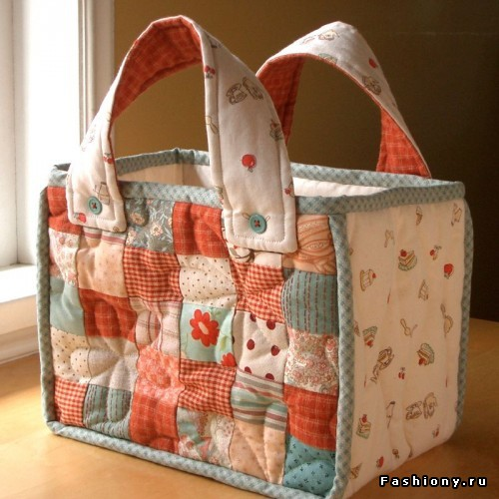
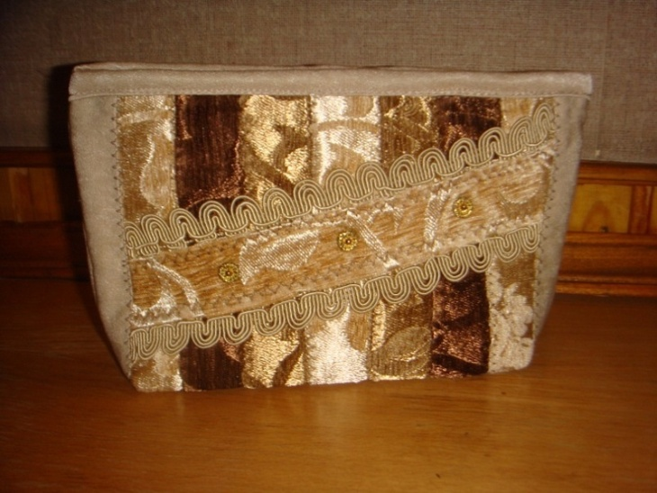
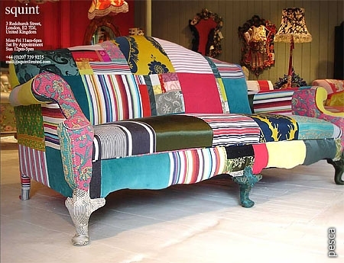
традиция лоскутного шитья продолжает жить и в наши дни

Slide 5
Подготовка материала к работе
1. Определение прочности окраски (уголок ткани проутюживают через мокрую ткань). Если на ней останется след, значит, краски линяют. Такой материал использовать можно после стирки. При необходимости можно закрепить краску, используя уксус.
2. Декатировка – это увлажнение ткани перед раскроем для усадки. Под действием горячей воды и пара все ткани, имеющие натуральные волокна, дают разную усадку. Лоскутные вещи состоят из многих различных тканей, и эта деформация может испортить всю работу.
3. Подбор тканей по цвету, фактуре и рисунку.

Slide 6
Цветовой круг
Цвета условно распределили на две группы: “тёплые” - красный, оранжевый, жёлтый – напоминают о солнце и тепле. “Холодные” - зелёный, голубой, синий и фиолетовый – напоминают о холоде. Существует нейтральная группа цветов – черный, белый и серый. Цвета секторов, расположенных напротив друг друга, считаются контрастными и при этом гармоничными: красный-зелёный, оранжевый - синий, жёлтый - фиолетовый. Более изысканным и сложным цветовым сочетанием принято считать цвета секторов, расположенных один от другого через сектор: красный – жёлтый – синий; зелёный – фиолетовый – оранжевый и т. д.

Slide 7
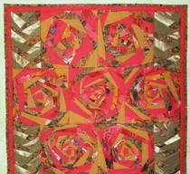
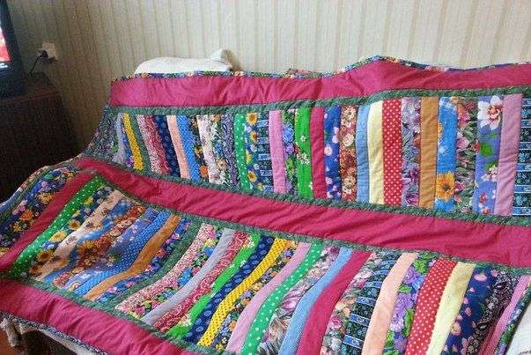
Разновидности техник лоскутного шитья
Свободная техника («спираль», «карусель», «крейзи», «роза»)
техника «полоска»
(«диагональ», «паркет», «колодец»,«изба»)

Slide 8
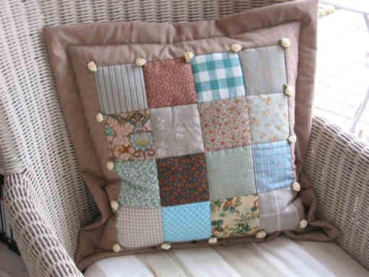
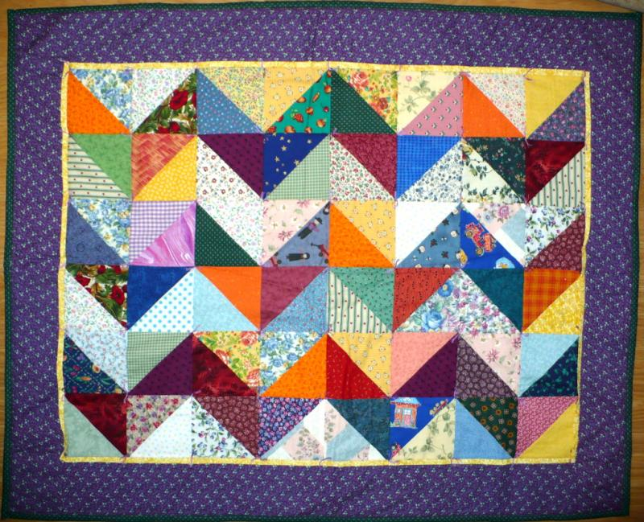
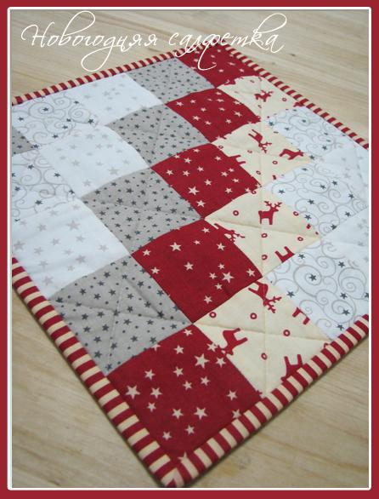
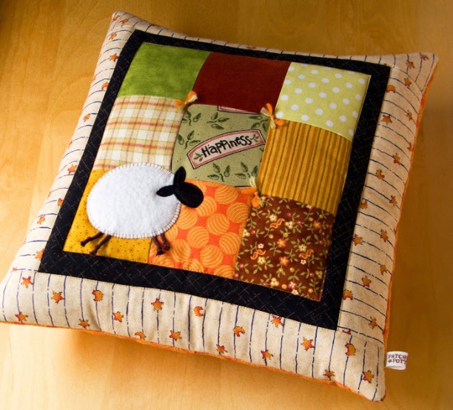
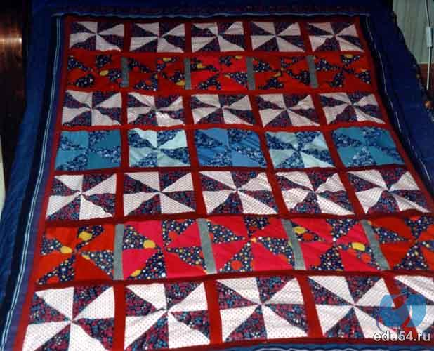
Разновидности техник лоскутного шитья
Техника «квадрат»
Техника «треугольник»

Slide 9
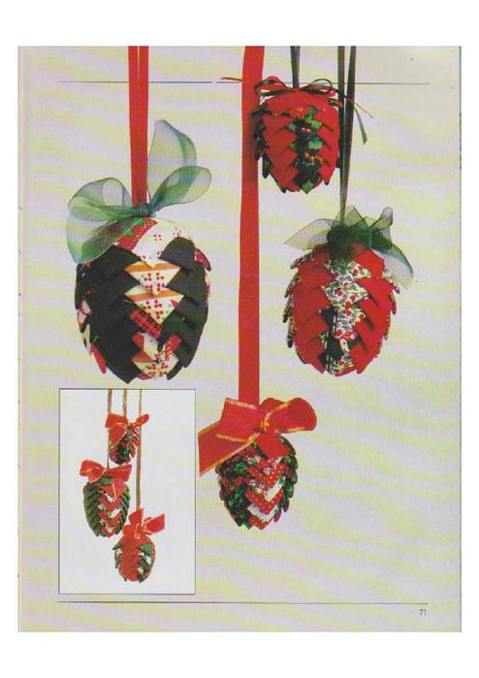
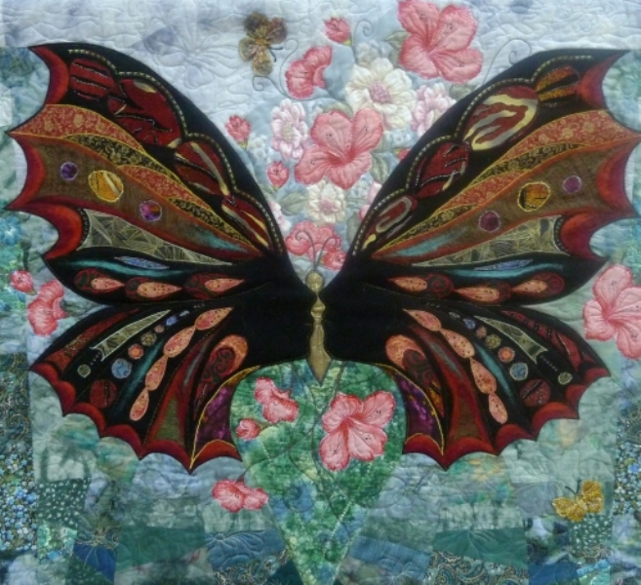
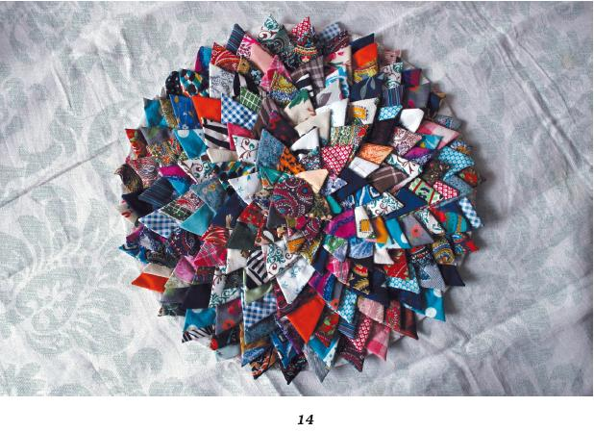
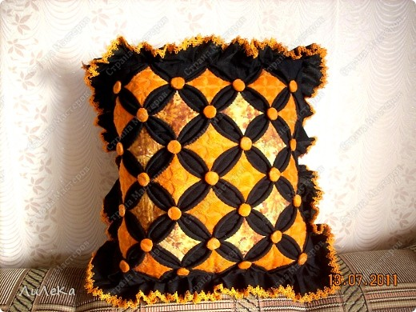
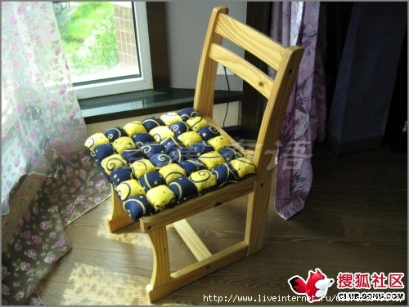
Существуют и другие техники…

Slide 10
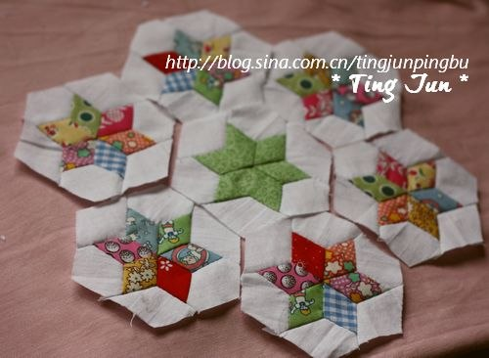
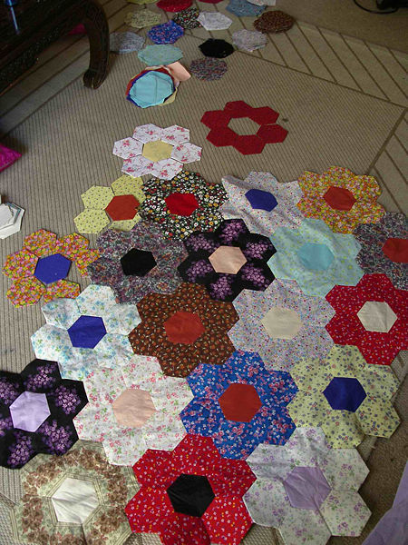
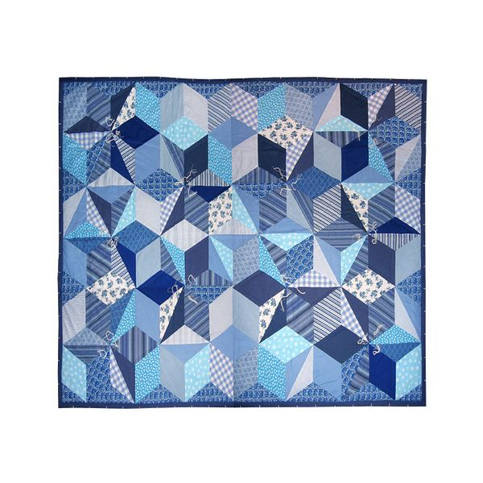
Разновидности техник лоскутного шитья
Техника «ромб»
Техника «соты»

Slide 11
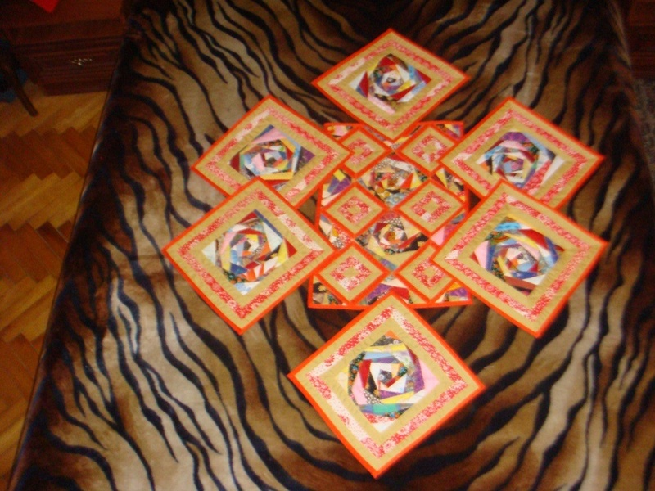
Свободная техника
На основу из хлопчатобумажной ткани нашивают по спирали лоскутки, при этом каждый последующий лоскуток накладывается на предыдущие.
Центральный лоскуток – «зрачок», или «глаз» - отличается от остальных более насыщенным цветом.

Slide 12
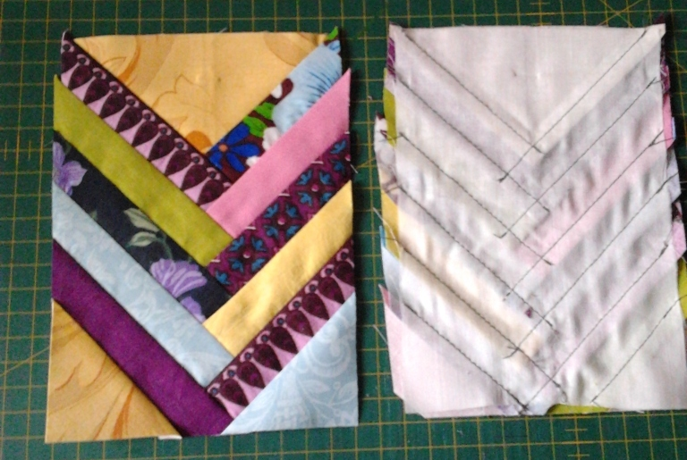
Разновидности техники «полоска»
«Изба», или «колодец»
«паркет»

Slide 13
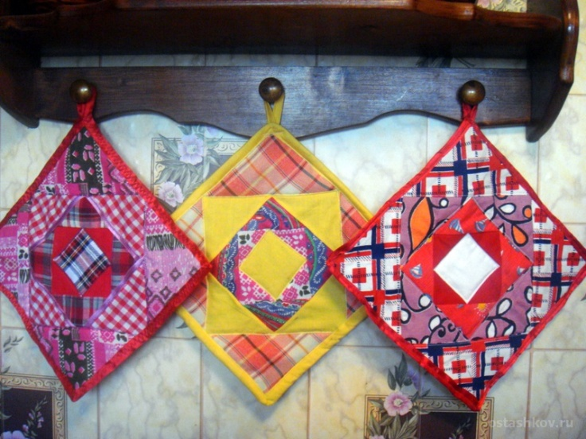
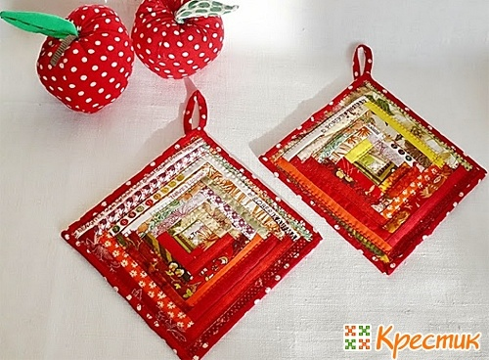
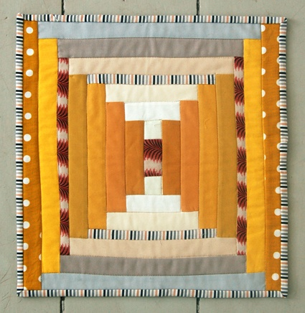
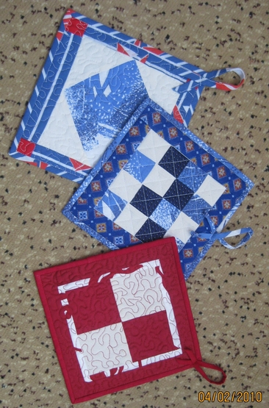
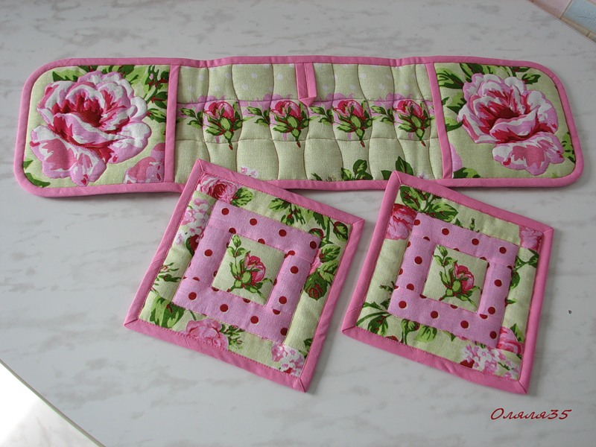
прихватки

Slide 14
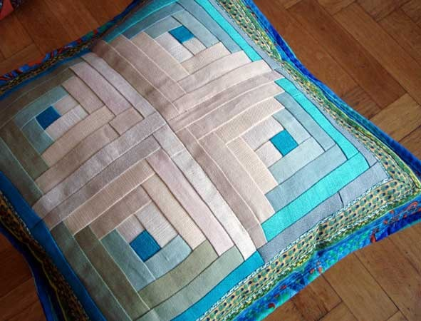
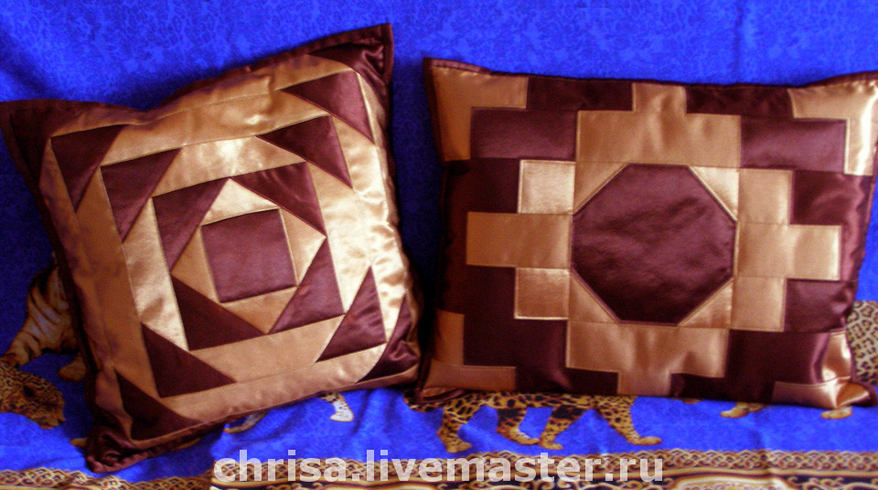
подушечки

Slide 15
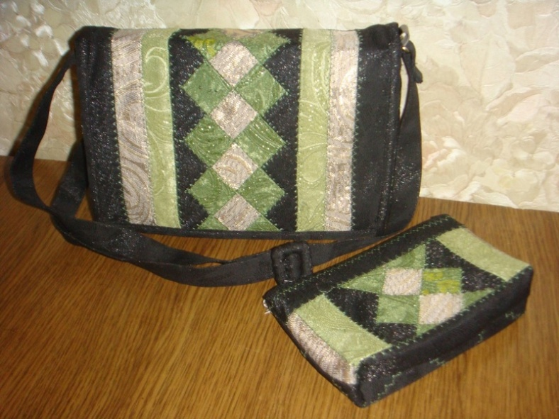
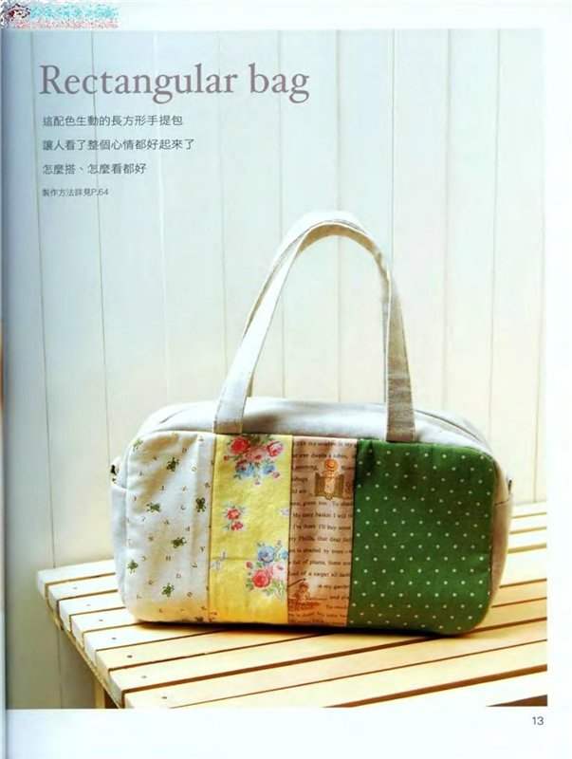
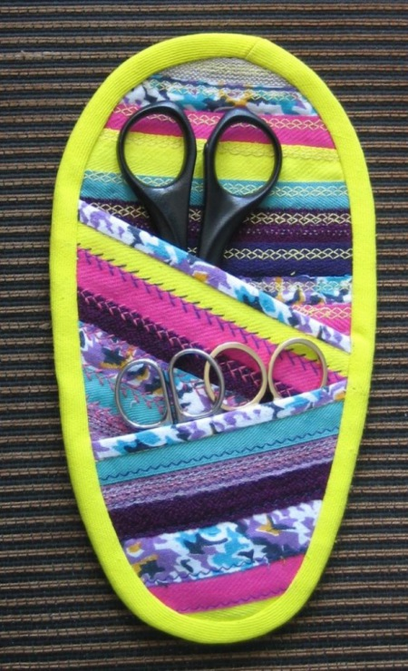
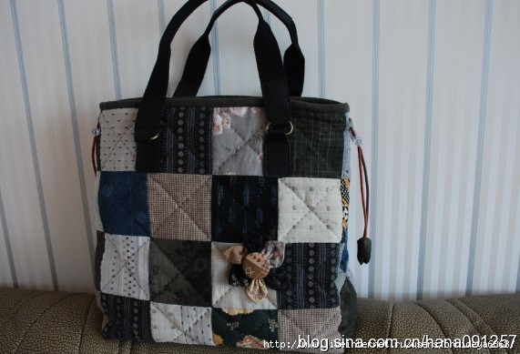
Сумочки, чехлы, кармашки

Slide 16
Инструкционная карта №1 Инструменты, материалы и оборудование: линейка, ножницы, булавки, портновский мел, карандаш, шаблоны прихваток в форме круга, квадрата, овала, ткани различных цветов, нитки швейные, швейная машина, гладильная доска, утюг. 1. Изготовить из хлопчатобумажной ткани основу прихватки. 2. В центре основы булавкой приколоть центральный лоскуток – «зрачок», или «глаз» - отличающийся от остальных более насыщенным цветом. 3.Второй лоскуток пришить лицевой стороной внутрь таким образом, чтоб машинная строчка притачала его к первому лоскутку, после чего отутюжить пришитый лоскуток на лицевую сторону. 4.Следующий лоскуток нужно притачать лицевой стороной внутрь так, чтоб он накладывался на два предыдущих лоскутка. Таким образом, двигаясь по часовой стрелке, вся основа заполняется лоскутками. После стачивания каждый шов разутюживать. 5. Разутюжить полученный блок.

Slide 17
Инструкционная карта №2 Инструменты, материалы и оборудование: линейка, ножницы, портновский мел, шаблоны прихваток в форме круга, квадрата, овала, карандаш, ткани различных цветов, нитки швейные, швейная машина, гладильная доска, утюг 1. Изготовить из хлопчатобумажной ткани основу прихватки, а также, пользуясь линейкой, полоски из ткани. 3. Выбрать разновидность техники «полоска». Первый элемент приколоть к основе булавками. К нему притачать лицевой стороной внутрь последующие элементы (полоски). Швы после притачивания разутюживать.

Slide 18
Оценочная карточка.
№ | Ф.И. учащихся | Готовность к уроку | Правила техники безопасности | Культура труда | Практическая самостоятельная работа | Кол-во баллов | Оценка
1
2
3
4

